Slide 1
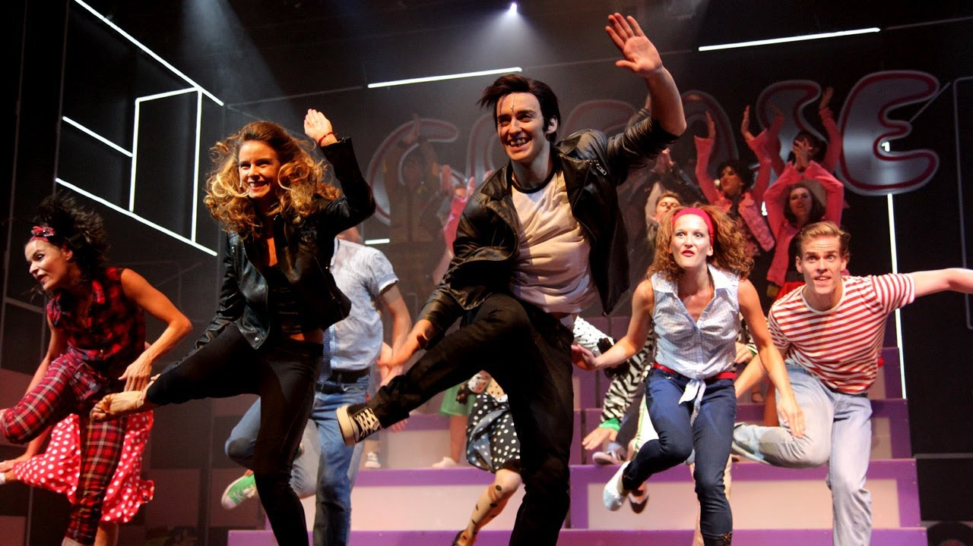
HUDBA SPOJENÁ S INÝMI DRUHMI UMENIA muzikál
Mgr. Ivana Sokolská

Slide 2
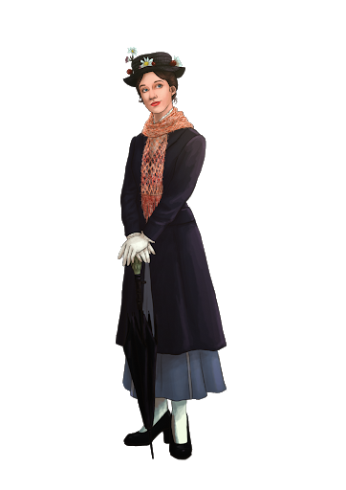
Muzikál
dramatický žáner, ktorý spája hudbu, literatúru a tanec
opiera sa predovšetkým o populárnu hudbu
MARRY POPPINS
autormi sú bratia Shermanovci
muzikál je z r.1964
čarovný rozprávkový svet starého Londýna
na jeho strechách je kráľovstvo kominára, potulného maliara a zabávača Berta
a niekde nad nimi vo hviezdach sídli tajomná dobrá víla Marry Poppins

Slide 3
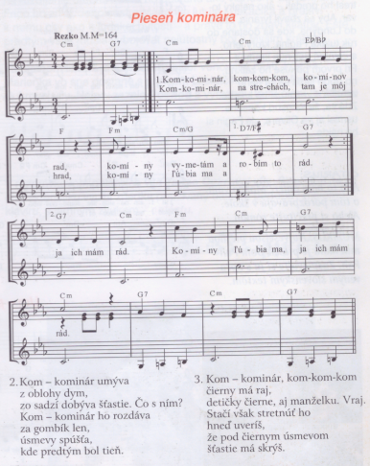
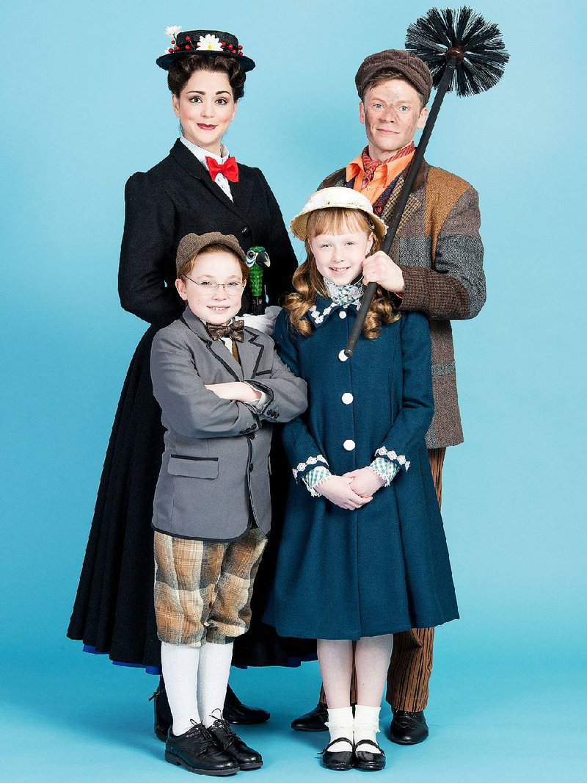
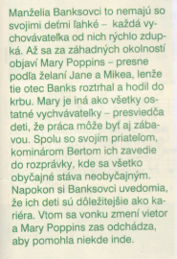
Muzikál – MARRY POPPINS
Pieseň kominára (klik)
Marry Poppins Returns/upútavka (klik)

Slide 4
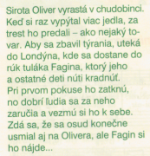
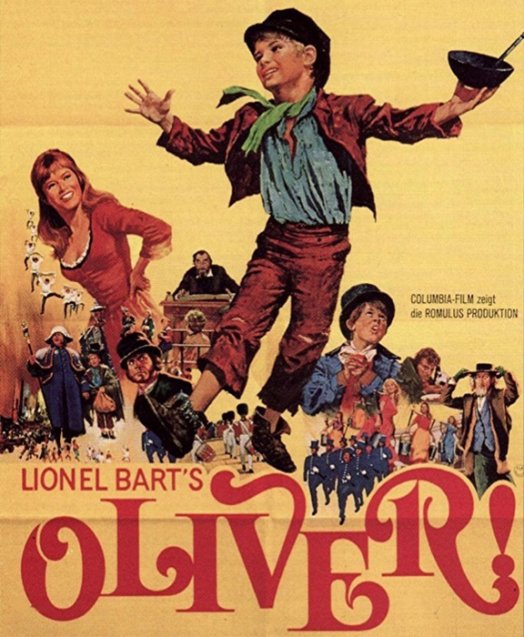
Muzikál
OLIVER!
autorom je Lionel Bart (libreto: Charles Dickens)
premiéru mal začiatkom 60. rokov 20.storočia
svetoznámy sa stal až vďaka filmovej podobe
ukážka (klik)

Slide 5
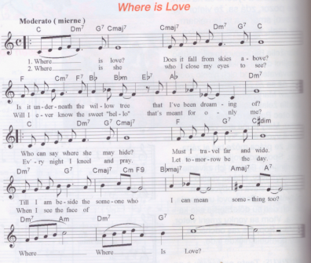
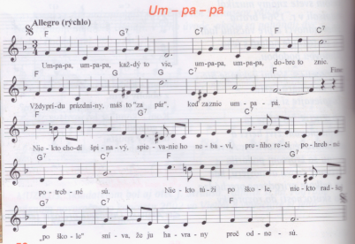
Muzikál – OLIVER!
https://www.youtube.com/watch?v=njx_ojr-Hi4
https://www.youtube.com/watch?v=WjJDekSculo

Slide 6
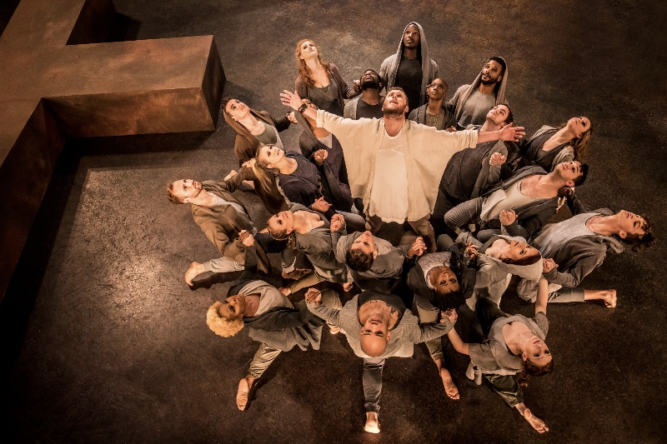
Jesus Christ Superstar
Jesus Christ Superstar je rocková opera ktorú vytvorili autori Tim Rice a Andrew Lloyd Webber. Vznikla v roku 1969. Príbeh je o poslednom týždni života Ježiša Krista od jeho príchodu do Jeruzalema, po jeho ukrižovanie. Príbeh je rozprávaný z perspektívy Judáša Iškariotského.

Slide 7
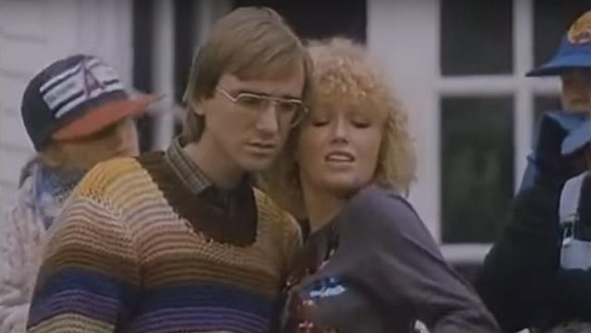
Neberte nám princeznú
Neberte nám princeznú je slovenský televízny muzikál z roku 1981. Hlavné úlohy v ňom stvárnili Marika Gombitová (Katka) a Miroslav Žbirka (Katkin priateľ) a Marie Rottrová (Katkina mama). Hudbu
k filmu napísal Dežo Ursiny, texty zložil Ján Štrasser, film režíroval Martin Hoffmeister.

Slide 8
ĎALŠIE SVETOVÉ MUZIKÁLY
My fair lady
Hair
Evita
Cats
Pomáda
West side story

Slide 9
Poznámky do zošita
Muzikál
dramatické dielo spájajúce literatúru, hudbu a tanec
Marry Poppins – bratia Shermanovci
príbeh kúzelnej opatrovateľky
Oliver! – Lionel Bart
príbeh chudobnej siroty

Slide 10
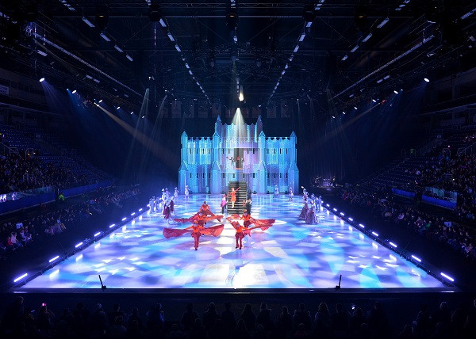
Ďakujem za pozornosť ☺

